Slide 1
Antibiotiques
Université Oran 1
Faculté de médecine
Département de pharmacie
Module de pharmacologie
Dr FETATI.H
2025-2026

Slide 2
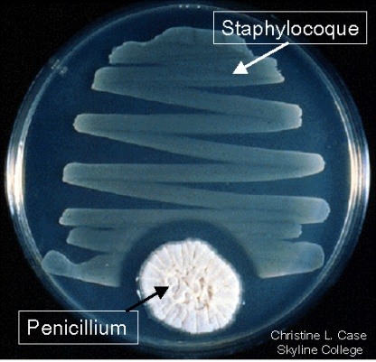

Introduction
Antibiotiques (ATB) =
Substances capables d’inhiber spécifiquement la croissance de micro-organismes ou de les détruire.
Produites par:
    Micro-organismes
    Semi-synthèse
    Synthèse chimique

Slide 3
Introduction
Antibioprophylaxie
Antibiothérapie curative
Prévenir une contamination bactérienne potentielle dans une situation à risque.
Curative probabiliste
Curative adaptée
au germe puis à l’antibiogramme
le germe n’est pas identifié. 2 situations
– facteur de gravité, en attendant les prélèvements
– diagnostic clinique évident et germe courant (cystite, infection cutanée…)

Slide 4
Classification des antibiotiques
Classification selon structure chimique
Classification selon mécanisme d’action
Classification selon spectre d’activité

Slide 5
Classification des antibiotiques
Classification selon structure chimique
  Béta-lactamines:
    Pénicillines (pénicillines G/V/A/M, carboxy- et uréido-pénicillines)
    Pénicilline + inhibiteur de béta-lactamase
    Carbapénèmes
    Monobactames
    Céphalosporines (1ère, 2ème, 3ème génération)
  Quinolones
  Glycopeptides
  Aminosides
  MKLS (Macrolides, kétolides, lincosamides, synergistines)
  Acide fusidique
  Oxazolidinones
  Cyclines
  Phénicolés
  Rifamycines
  Polypeptides
  Fosfomycine
  Nitro-imidazolés
  Dérivés de Nitrofurane

Slide 6
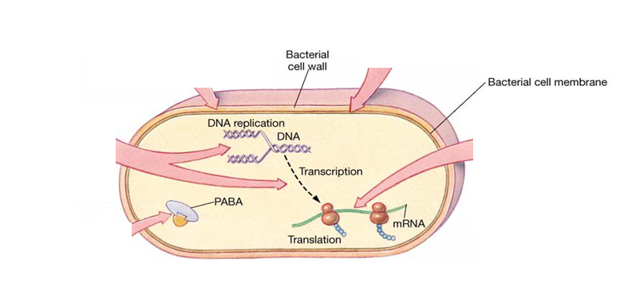
Classification selon le mécanisme d’action
1-ATB inhibant la synthèse de la paroi bactérienne: béta-lactamines, glycopeptides, fosfomycine
2- Les antibiotiques agissant sur la membrane plasmique:
polymyxine B et colistine
1-ATB inhibant (-) la synthèse des acides nucléiques:
Inhibition de la réplication d’ADN (- de l’ADN gerase): fluoroquinolones
Inhibition de l’ARN polymerase: Rifampicine,
Inhibition de la synthèse des bases puriques et pyrimidiques: sulfamides et trimithoprime
Nitro- imidazolés
3-ATB ihibant la synthèse protéique
Macrolides
Aminoglycosides
Cyclines
Acide fusidique
phénicolés

Slide 7
Classification selon spectre d’activité
Spectre d’action : liste des espèces microbiennes sur lesquelles un antibiotique est actif.
ATB à sepctre large:
    actif sur la plupart des bactéries à Gram + et à Gram-
    Exemple : tétracyclines, chloramphénicol, β-lactamines
ATB à sepctre étroit:
    actif sur les Gram - : Quinolones
    actif sur les Gram + : vancomycine
ATB à Spectre trés étroit
    actif sur une seule espèce: Exemple : Céfsulodine (bacille pyocyanique).
-
Notes:
n

Slide 8
Notions de CMI et CMB
Concentration minimale inhibitrice CMI
Concentration minimale bactericide CMB
La plus faible concentration en antibiotique inhibant la multiplication bactérienne (en 18 a 24h d’incubation à 35°C).
    La plus faible concentration en ATB capable d’entrainer la mort d’au moins 99,99% des bactéries d’un inoculum standardisé en 18 a 24h d’incubation à 35°C
CMB/CMI = type d’activité d’ATB
ATB Bactériostatique
ATB Bactéricide
CMB/CMI ≤ 2
ATB élimine l’inoculum bactérien
CMB/CMI = 4 à16
ATB arrête la multiplication bactérienne

Slide 9
Notions de CMI et CMB
ATB bactériostatiques | ATB Bactéricides
Chloramphénicol et dérivés Cyclines ou tétracyclines Macrolides Sulfamides Acide fusidique | Bétalactamines Aminosides (aminoglycosides) Polypeptides (polymyxines). Imidazolés Quinolones Rifamycines Glycopeptides Fosfomycine

Slide 10
Types d’activité des ATB
ATB temps dépendant:
  Maintenir pendant toute la durée du traitement les concentrations plasmatiques en ATB au dessus de la CMI de la bactérie.
  Effet bactéricide lent
  Effet indépendant de la Cmax (au-delà de 4 fois la CMI)
  Administration rapprochée voir continue (perfusion continue SAP)
  ATB: glycopetides, penicillines,cephalosporines,fluoroquinolones

Slide 11
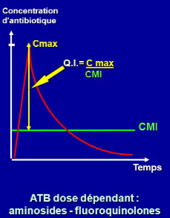
Types d’activité des ATB
ATB concentration dépendant:
  Effet fonction de la dose, effet "pic”: Cmax = effecacité
  Peu d'importance de la durée d'exposition
  Effet bactéricide rapide
  administration forte dose espacée dose unique journalière (DUJ)
  ATTB: Aminosides, l’imipénème et les fluoroquinolones (uniquement sur les bacilles à Gram -)

Slide 12
Types d’activité des ATB
Effet post antibiotique (EPA):
    Une inhibition durable de la croissance bactérienne lorsque la concentration en ATB devient <CMI (ATB éliminé)
    ATB: Aminoside, fluorquinolones, carbapénèmes.

Slide 13
Effets indésirables des ATB
Réactions immuno-allergiques
Photosensibilité
Toxicité hématologique
Pénicillines, céphalosporines (réactions croisée 5-10% cas), vancomycine, teicoplanine, monobactam ,rifampicine (syndrome pseudo grippal)
Red man syndrome: injection de vancomycine – de 45 min
Cyclines, fluoroquinolones
Phenicolés, linézolides :myelotoxicité
Neurotoxicité
Colistine , fuoroquinolones, convulsion(imipenème)
Arrêter l’ATB et CI de toute readministration.
Eviter les rayons UV

Slide 14
Effets indésirables des ATB
Hépatotoxicité
Néphrotoxicité
Cardiotoxicité
Fluoroquinolones, rifampicine, telithromycine, acide fosidique
Aminosides, colistine, glycopeptides
Allongement de l’espace QT: fluoroquinolones, erythromycine (IV)
Autres
Ototoxicité: aminosides, vancomycine
Atteinte des cartilages et tendons: fluoroquinolones
Atteinte des dents et phanères: cyclines

Slide 15
Critères de choix d’un ATB
Foyer infectieux
Bactérie
Patient

Slide 16
Critères de choix d’un ATB
Foyer infectieux
Il est nécessaire d’obtenir des concentrations efficaces au niveau du foyer infectieux:
Paramètres pharmacocinétiques des ATB
Diffusion tissulaire:
 | Peau | Poumon | Méninges | Rein | Os | Prostate
Péni M | + | + | - | + | + | ±
Synergistines | +++ | +++ | - | - | ++ | ++
Glycopeptide | + | + | ± | ++ | + | ±
Fluoroquinolones | +++ | +++ | +++ | +++ | +++ | +++
Rifampicine | ++ | +++ | + | +++ | + | +
Fosfomycine | + | ++ | ++ | +++ | + | ±
Acide fusidique | +++ | ++ | + | ± | +++ | ±
Ex : macrolide <=> diffusion nulle dans LCR et vessie

Slide 17
Critères de choix d’un ATB
Foyer infectieux
Paramètres pharmacocinétiques des ATB
Biodisponibilité:
Amoxicilline VS ampicilline, oxacilline ( 90 Vs 40%, 30%)
Même spectre mais meilleure biodisponibilité de l’amoxicilline
France: Retrait des formes orales d’oxacilline, et des formes IM de cloxacilline et d’oxacilline: Compte tenu de leur faible biodisponibilité

Slide 18
Critères de choix d’un ATB
Foyer infectieux
Voie d’administration de l’ATB:
Choisir la voie la plus appropriée (systémique ou locale):
Traitement de péritonite en cas de dialyse péritonéale : vancomycine, aminosides en intrapéritonéale
Décontamination digestive: administration orale des ATB
ATB à élimination rénale sous forme inchangée :
Si accélération de clairance rénale perfusion continue (ATB temps dépendants)

Slide 19
Critères de choix d’un ATB
Foyer infectieux
les Interactions médicamenteuses (IAM) ou incompatibilités médicamenteuses
Inducteurs enzymatiques +rifampicine: Risque d’inefficacité
Tetracyclins+fluoroquinolones: Sels de calcium, fer,Mg, produits laitiers
Incompatibilité physico-chimique:
Eviter l’administration Aminosides + B lactamine dans le même liquide de perfusion « reaction acido-basique »

Slide 20
Critères de choix d’un ATB
Bactérie

Slide 21
Critères de choix d’un ATB
Bactérie
  Association d’ATB :
    Effet bactéricide max. dans les infection graves.
    Prévention d’émergence bactéries mutantes R.
    Infection peut être causée par plusieurs espèces microbiennes.
    Ex infections seront plutôt monomicrobienne (méningite, pneumopathie, septicémie, infection sur matériel
    d’autres volontiers polymicrobiennes (infections abdominales, abcès, ulcères, pied diabétique…).
Associations synergiques: Un antibiotique renforce l'action de l'autre.
Ex: ß-lactamine + aminoglycoside
attention aux associations antagonistes:
Tétracyclines +ß-lactames

Slide 22
Critères de choix d’un ATB
Patient

Slide 23
Critères de choix d’un ATB
Patient
Privilégier:
  Tolérance infection bégnine
  Efficacité infections sévère
Patients immunodéprimés :
  SIDA, aplasie médullaire, neutropénie
  Sous traitement: immunosuppresseurs, chimiothérapie
Privilégier ATB bactéricides :
  A Spectre large
  Associations d’ATB élargir le spectre
  Ne pas utiliser les ATB bactiostatiques

Slide 24
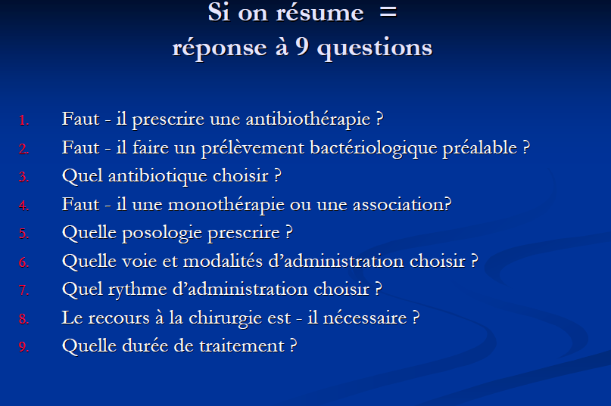
Bonnes pratiques d’antibiothérapie

